Slide 1

CHÀO MỪNG QUÝ THẦY CÔ
VỀ DỰ CHUYÊN ĐỀ MÔN ĐẠO ĐỨC LỚP 2
Bài 13: Tìm kiếm sự hỗ trợ nơi công cộng

Slide 2




KHỞI ĐỘNG

Slide 3



C
Kể về một lần em gặp khó khăn ở nơi công cộng? Khi đó em đã làm gì?
A
B
PHÓNG VIÊN NHÍ

Slide 4

Bài 13
Tìm kiếm sự hỗ trợ
nơi công cộng

Slide 5

KHÁM PHÁ
KHÁM PHÁ
Hoạt động 1: Tìm hiểu những tình huống cần tìm kiếm sự hỗ trợ nơi công cộng.

Slide 6
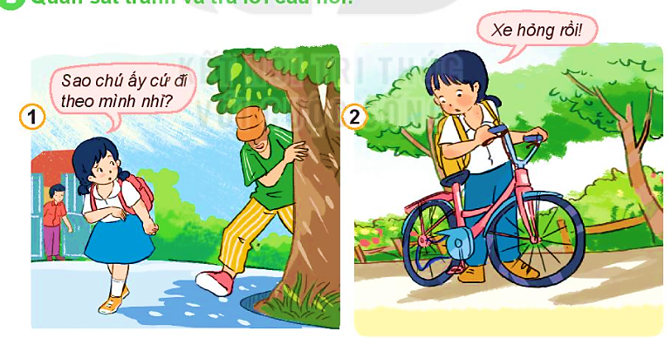
KHÁM PHÁ
1
Quan sát tranh và trả lời câu hỏi:
Bạn bị người lạ mặt đi theo.
Xe đạp của bạn nữ bị tuột xích.

Slide 7
Khám phá
SNCN
TLN2
Vì sao em cần tìm kiếm sự hỗ trợ trong các tình huống trên?

Slide 11
KHÁM PHÁ
KHÁM PHÁ
Hoạt động 2: Ý nghĩa của việc biết tìm kiếm sự hỗ trợ nơi công cộng

Slide 12
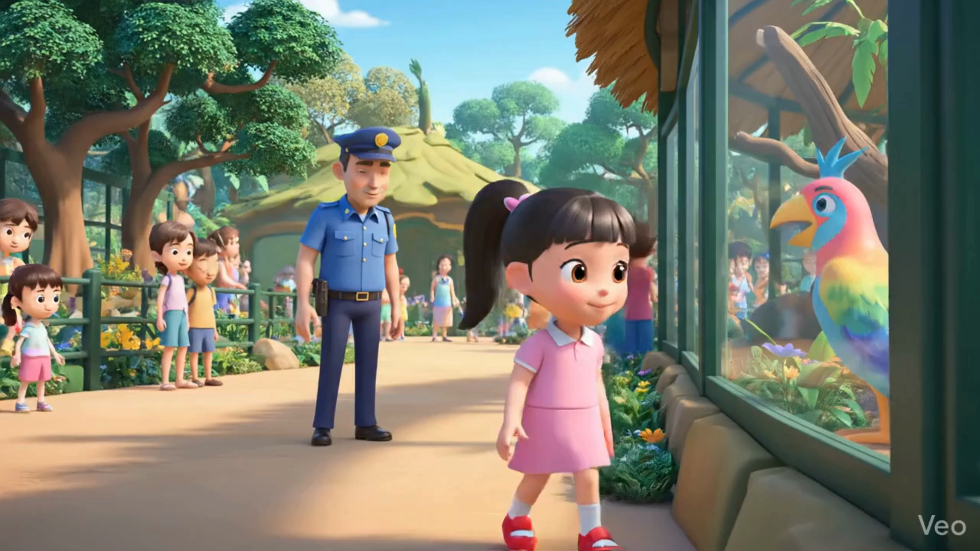

Slide 13
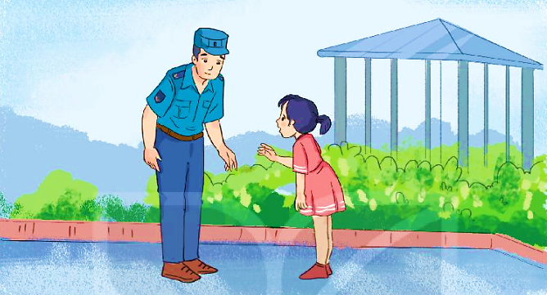
2
Đọc tình huống và trả lời câu hỏi:
Lớp Hà đi tham quan vườn bách thú. Do mải ngắm những con vật mình yêu thích nên Hà đã bị đi lạc. Bạn đã bình tĩnh, quan sát xung quanh, tìm chú bảo vệ và nhờ chú giúp đỡ.

Slide 14
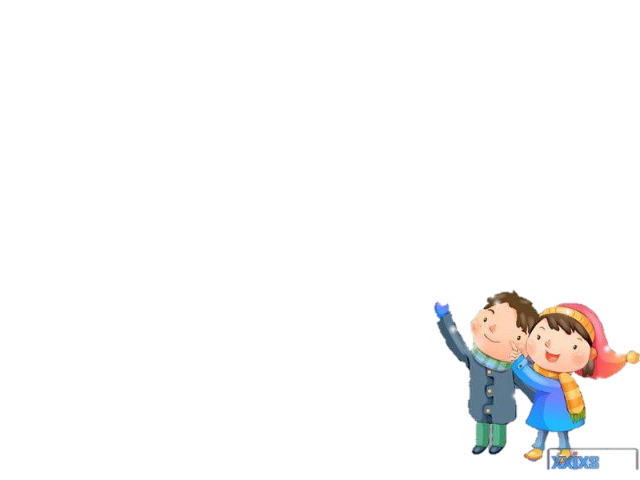
Khám phá
SNCN
THẢO LUẬN
NHÓM 4
Khi bị lạc, Hà đã tìm kiếm sự hỗ trợ bằng cách nào?
Việc tìm kiếm sự hỗ trợ có ích lợi gì?

Slide 15
2
Đọc tình huống và trả lời câu hỏi:
Lớp Hà đi tham quan vườn bách thú. Do mải ngắm những con vật mình yêu thích nên Hà đã bị đi lạc. Bạn đã bình tĩnh, quan sát xung quanh, tìm chú bảo vệ và nhờ chú giúp đỡ.

Slide 16
2
Đọc tình huống và trả lời câu hỏi:

Slide 17
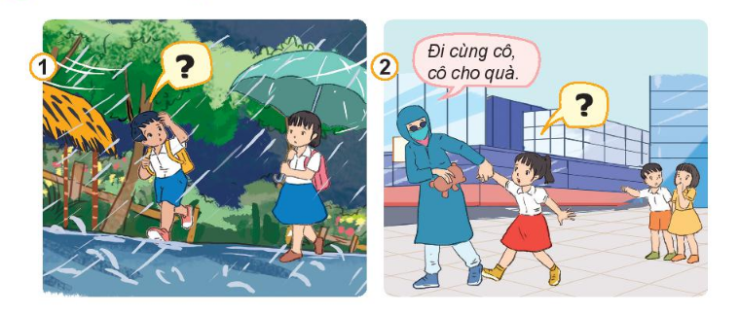

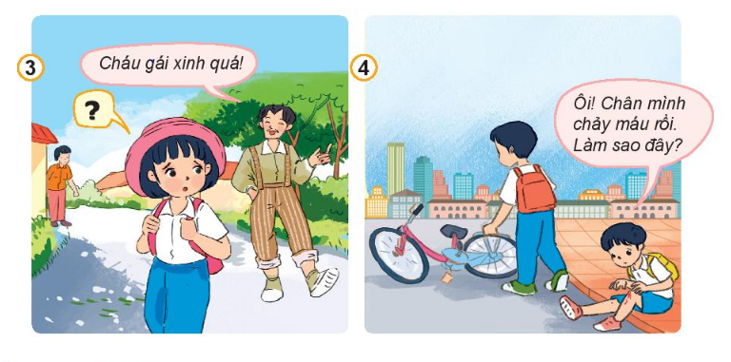
Xử lí tình huống
THẢO LUẬN NHÓM 4

Slide 19
=> Đây là hành vi dụ dỗ trẻ em vi phạm pháp luật và gây mất trật tự an ninh.
113: Công an
111: Tổng đài bảo vệ trẻ em
=> Để giữ an toàn cho bản thân và góp phần giữ gìn an ninh trật tự, chúng ta tuyệt đối không đi theo người lạ, biết từ chối khéo léo và tìm kiếm sự hỗ trợ kịp thời

Slide 20
=> Tránh đi những nơi con đường vắng vẻ không có người. Vì chúng ta còn nhỏ đi đâu hay làm gì chúng ta cần phải có người lớn đi cùng để không gặp nguy hiểm.

Slide 22
KHÁM PHÁ
=> Ở nơi công cộng luôn có thể xảy ra những nguy cơ mất an toàn. Mỗi học sinh cần nâng cao cảnh giác, không chủ quan trước người lạ hoặc tình huống nguy hiểm. Biết từ chối, kêu cứu, tìm người có trách nhiệm (bảo vệ, công an, thầy cô, người lớn đáng tin cậy).

Slide 23
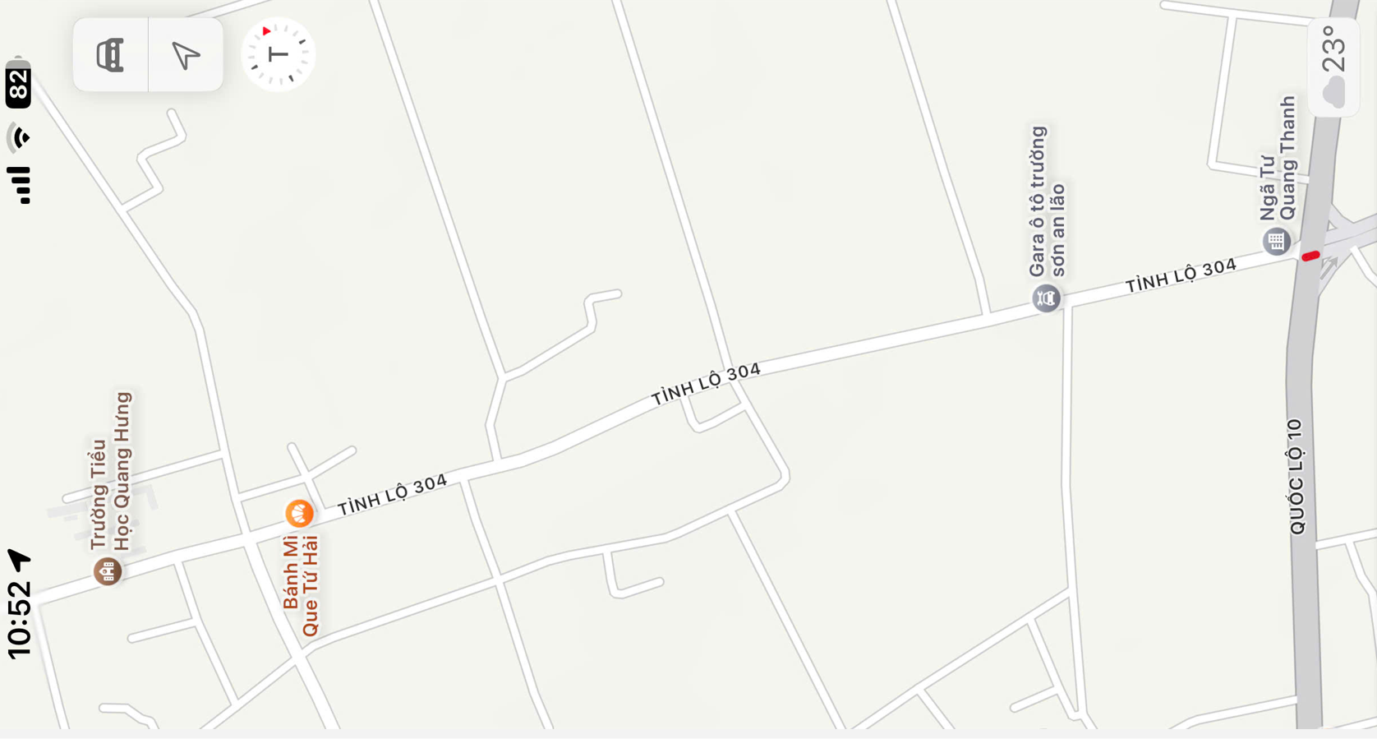

Slide 24
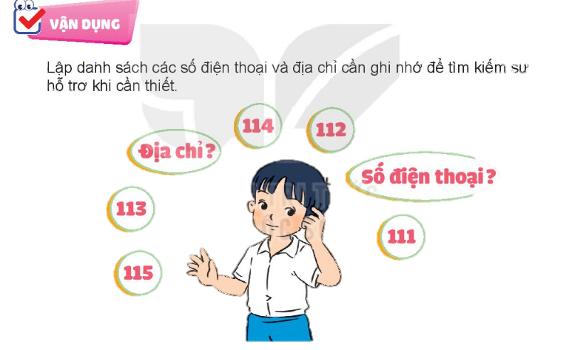
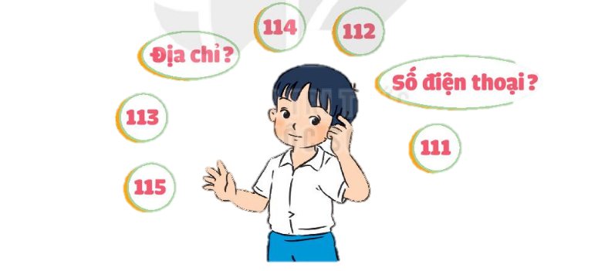
Lập danh sách các số điện thoại và địa chỉ
cần ghi nhớ để tìm kiếm sự giúp đỡ khi cần thiết

Slide 25
Thông điệp
Tìm người đáng tin cậy
Nói điều em mong chờ
Cảm ơn người hỗ trợ
Giúp em vượt khó khăn

